Slide 1
CHƯƠNG 2
TÌM KIẾM VÀ SẮP XẾP NỘI

Slide 2
Nội Dung
Các giải thuật tìm kiếm nội
  1. Tìm kiếm tuyến tính
  2. Tìm kiếm nhị phân
Các giải thuật sắp xếp nội
1. Đổi chỗ trực tiếp – Interchange Sort
2. Chọn trực tiếp – Selection Sort
3. Nổi bọt – Bubble Sort

Slide 3
Nội Dung (Tt)
4. Chèn trực tiếp – Insertion Sort
5. Chèn nhị phân – Binary Insertion Sort
6. Shaker Sort
7. Shell Sort
8. Heap Sort
9. Quick Sort
10. Merge Sort
11. Radix Sort

Slide 4
Bài Toán Tìm Kiếm
Cho danh sách có n phần tử a₀, a₁, a₂…, a_{n-1}.
Để đơn giản trong việc trình bày giải thuật ta dùng mảng 1 chiều a để lưu danh sách các phần tử nói trên trong bộ nhớ chính.
Tìm phần tử có khoá bằng X trong mảng
  Giải thuật tìm kiếm tuyến tính (tìm tuần tự)
  Giải thuật tìm kiếm nhị phân
Lưu ý: Trong quá trình trình bày thuật giải ta dùng ngôn ngữ lập trình C.

Slide 5
Tìm Kiếm Tuyến Tính
Ý tưởng : So sánh X lần lượt với phần tử thứ 1, thứ 2,…của mảng a cho đến khi gặp được khóa cần tìm, hoặc tìm hết mảng mà không thấy.
Các bước tiến hành
  Bước 1: Khởi gán i=0;
  Bước 2: So sánh a[i] với giá trị x cần tìm, có 2 khả năng
  + a[i] == x tìm thấy x. Dừng;
  + a[i] != x sang bước 3;
  Bước 3: i=i+1 // Xét tiếp phần tử kế tiếp trong mảng
  Nếu i==N: Hết mảng. Dừng;
  Ngược lại: Lặp lại bước 2;

Slide 6
Thuật Toán Tìm Kiếm Tuyến Tính
Hàm trả về 1 nếu tìm thấy, ngược lại trả về 0:
  int LinearSearch(int a[],int n, int x)
  {
  int i=0;
  while((i<n)&&(a[i]!=x))
  i++;
  if(i==n)
  return 0; //Tìm không thấy x
  else
  return 1; //Tìm thấy
  }

Slide 7
Minh Họa Thuật Toán Tìm Kiếm Tuyến Tính
X=6
Tìm thấy 6 tại vị trí 4
i
2
8
5
1
6
6
4
6
0
1
2
3
4
5
6

Slide 8
Minh Họa Thuật Toán Tìm Kiếm Tuyến Tính (tt)
X=10
i=7, không tìm thấy
i
2
8
5
1
6
4
6
0
1
2
3
4
5
6

Slide 9
Ðánh Giá Thuật Toán Tìm Tuyến Tính
Trường hợp
Css
Tốt nhất
1
Xấu nhất
N
Trung bình
(N+1) / 2
Độ phức tạp O(N)

Slide 10
Cải Tiến Thuật Toán Tìm Tuyến Tính
Nhận xét: Số phép so sánh của thuật toán trong trường hợp xấu nhất là 2*n.
Để giảm thiểu số phép so sánh trong vòng lặp cho thuật toán, ta thêm phần tử “lính canh” vào cuối dãy.
  int LinearSearch(int a[],int n, int x)
  { int i=0; a[n]=x; // a[n] là phần tử “lính canh”
  while(a[i]!=x)
  i++;
  if(i==n)
  return 0; // Tìm không thấy x
  else
  return 1; // Tìm thấy
  }

Slide 11
Thuật Toán Tìm Kiếm Nhị Phân
Được áp dụng trên mảng đã có thứ tự.
Ý tưởng: .
  Giả xử ta xét mảng có thứ tự tăng, khi ấy ta có
  a_{i-1}<a_{i}<a_{i+1}
  Nếu X>a_{i} thì X chỉ có thể xuất hiện trong đoạn [a_{i+1}, a_{n-1}]
  Nếu X<a_{i} thì X chỉ có thể xuất hiện trong đoạn [a₀, a_{i-1}]
  Ý tưởng của giải thuật là tại mỗi bước ta so sánh X với phần tử đứng giữa trong dãy tìm kiếm hiện hành, dựa vào kết quả so sánh này mà ta quyết định giới hạn dãy tìm kiếm ở nữa dưới hay nữa trên của dãy tìm kiếm hiện hành.

Slide 12
Các Bước Thuật Toán Tìm Kiếm Nhị Phân
Giả sử dãy tìm kiếm hiện hành bao gồm các phần tử nằm trong a_{left}, a_{right}, các bước của giải thuật như sau:
Bước 1: left=0; right=N-1;
Bước 2:
  mid=(left+right)/2; //chỉ số phần tử giữa dãy hiện hành
  So sánh a[mid] với x. Có 3 khả năng
      a[mid]= x: tìm thấy. Dừng
      a[mid]>x : Right= mid-1;
      a[mid]<x : Left= mid+1;
Bước 3: Nếu Left <=Right ; // còn phần tử trong dãy hiện hành
+ Lặp lại bước 2
Ngược lại : Dừng

Slide 13
Cài Đặt Thuật Toán Tìm Nhị Phân
Hàm trả về giá trị 1 nếu tìm thấy, ngược lại hàm trả về giá trị 0
  int BinarySearch(int a[],int n,int x)
  { int left, right, mid; left=0; right=n-1;
  while(left<=right)
  {
  mid=(left+right)/2;
  if(a[mid]==x) return 1;
  else if(a[mid]<x) left=mid+1;
  else right=mid-1;
  }
  return 0;
  }

Slide 14
Ðánh Giá Thuật Toán Tìm Tuyến Tính
Trường hợp
Css
Tốt nhất
1
Xấu nhất
log₂N
Trung bình
log₂N / 2
Độ phức tạp O(log₂N)

Slide 15
Minh Họa Thuật Toán Tìm Nhị Phân
Tìm thấy 2 tại vị trí 1
X=2
L
M
R
1
2
2
4
6
7
9
10
0
1
2
3
4
5
6

Slide 16
Minh Họa Thuật Toán Tìm Nhị Phân (tt)
X=-1
L
M
R
1
2
4
6
7
9
10
0
1
2
3
4
5
6
L=0
R=-1 => không tìm thấy X=-1

Slide 17
Bài Toán Sắp Xếp
Cho danh sách có n phần tử a₀, a₁, a₂…, a_{n-1}.
Sắp xếp là quá trình xử lý các phần tử trong danh sách để đặt chúng theo một thứ tự thỏa mãn một số tiêu chuẩn nào đó dựa trên thông tin lưu tại mỗi phần tử, như:
  Sắp xếp danh sách lớp học tăng theo điểm trung bình.
  Sắp xếp danh sách sinh viên tăng theo tên.
  …
Để đơn giản trong việc trình bày giải thuật ta dùng mảng 1 chiều a để lưu danh sách trên trong bộ nhớ chính.

Slide 18
Bài Toán Sắp Xếp (tt)
a: là dãy các phần tử dữ liệu
Để sắp xếp dãy a theo thứ tự (giả sử theo thứ tự tăng), ta tiến hành triệt tiêu tất cả các nghịch thế trong a.
  Nghịch thế:
    Cho dãy có n phần tử a₀, a₁,…,a_{n-1}
    Nếu i<j và a_{i} >a_{j}
Đánh giá độ phức tạp của giải thuật, ta tính
    C_{ss}: Số lượng phép so sánh cần thực hiện
    C_{HV}: Số lượng phép hoán vị cần thực hiện
34
3
4
8
a[0], a[1] là cặp nghịch thế

Slide 19
Các Thuật Toán Sắp Xếp
1. Đổi chỗ trực tiếp – Interchange Sort
2. Chọn trực tiếp – Selection Sort
3. Nổi bọt – Bubble Sort
4. Shaker Sort
5. Chèn trực tiếp – Insertion Sort
6. Chèn nhị phân – Binary Insertion Sort
7. Shell Sort
8. Heap Sort
9. Quick Sort
10. Merge Sort
11. Radix Sort

Slide 20
Các Thuật Toán Sắp Xếp
1. Đổi chỗ trực tiếp – Interchange Sort
2. Chọn trực tiếp – Selection Sort
3. Nổi bọt – Bubble Sort
4. Shaker Sort
5. Chèn trực tiếp – Insertion Sort
6. Chèn nhị phân – Binary Insertion Sort
7. Shell Sort
8. Heap Sort
9. Quick Sort
10. Merge Sort
11. Radix Sort

Slide 21
Đổi Chỗ Trực Tiếp – Interchange Sort
Ý tưởng: Xuất phát từ đầu dãy, tìm tất các các nghịch thế chứa phần tử này, triệt tiêu chúng bằng cách đổi chỗ 2 phần tử trong cặp nghịch thế. Lặp lại xử lý trên với phần tử kế trong dãy.
Notes:
hung

Slide 22
Các Bước Tiến Hành
Bước 1: i = 0; // bắt đầu từ đầu dãy
Bước 2: j = i+1; //tìm các nghịch thế với a[i]
Bước 3:
Trong khi j < N thực hiện
Nếu a[j]<a[i] //xét cặp a[i], a[j]
Swap(a[i],a[j]);
j = j+1;
Bước 4: i = i+1;
Nếu i < N-1: Lặp lại Bước 2.
Ngược lại: Dừng.

Slide 23
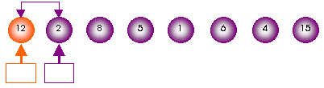
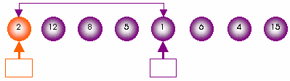
Đổi Chỗ Trực Tiếp – Interchange Sort
Cho dãy số a:
12 2 8 5 1 6 4 15
i=0
j=1
i=0
j=4

Slide 24
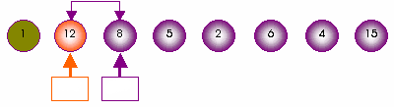
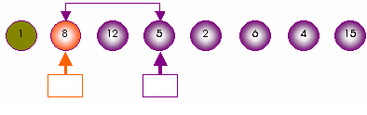
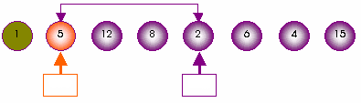
Đổi Chỗ Trực Tiếp – Interchange Sort
i=1
j=2
i=1
j=3
i=1
j=4

Slide 25
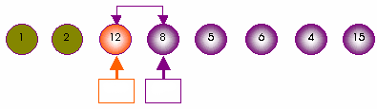
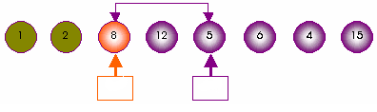
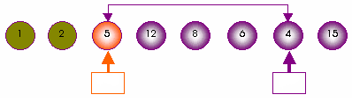
Đổi Chỗ Trực Tiếp – Interchange Sort
i=2
j=3
i=2
j=4
i=2
j=6

Slide 26
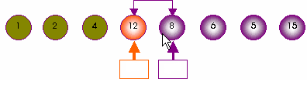
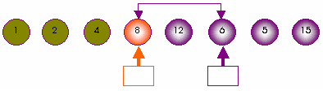
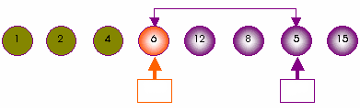
Đổi Chỗ Trực Tiếp – Interchange Sort
i=3
j=4
i=3
j=5
i=3
j=6

Slide 27
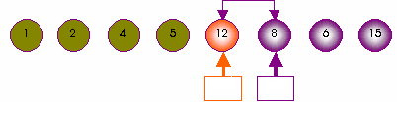
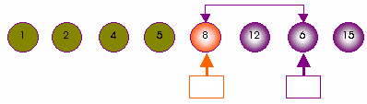
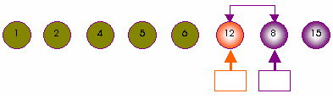
Đổi Chỗ Trực Tiếp – Interchange Sort
i=4
j=5
i=4
j=6
i=5
j=6

Slide 28
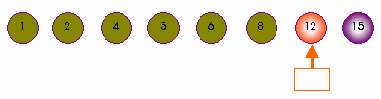

Đổi Chỗ Trực Tiếp – Interchange Sort
i=6
j=7

Slide 29
Cài Đặt Đổi Chỗ Trực Tiếp
void InterchangeSort(int a[], int N )
{
int i, j;
for (i = 0 ; i<N-1 ; i++)
for (j =i+1; j < N ; j++)
if(a[j ]< a[i]) // Thỏa 1 cặp nghịch thế Swap(a[i], a[j]);
}

Slide 30
Minh Họa Thuật Toán
j
1
12
2
8
5
1
6
4
15
0
1
2
3
4
5
6
7
i

Slide 31
Minh Họa Thuật Toán
j
1
12
2
8
5
2
6
4
15
0
1
2
3
4
5
6
7
0
i

Slide 32
Minh Họa Thuật Toán
j
1
2
4
12
8
5
6
4
15
0
1
2
3
4
5
6
7
0
i

Slide 33
Minh Họa Thuật Toán
j
1
2
4
5
12
8
6
5
15
0
1
2
3
4
5
6
7
0
i

Slide 34
Minh Họa Thuật Toán
1
2
3
4
5
6
7
8
1
2
4
5
6
8
12
15

Slide 35
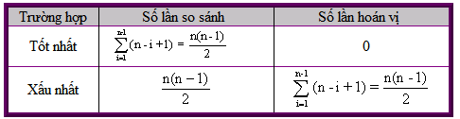
Độ Phức Tạp Của Thuật Toán

Slide 36
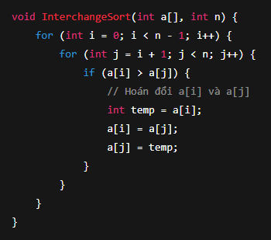
Code

Slide 37
Các Thuật Toán Sắp Xếp
1. Đổi chỗ trực tiếp – Interchange Sort
2. Chọn trực tiếp – Selection Sort
3. Nổi bọt – Bubble Sort
4. Shaker Sort
5. Chèn trực tiếp – Insertion Sort
6. Chèn nhị phân – Binary Insertion Sort
7. Shell Sort
8. Heap Sort
9. Quick Sort
10. Merge Sort
11. Radix Sort

Slide 38
Chọn Trực Tiếp – Selection Sort
Ý tưởng:
  Chọn phần tử nhỏ nhất trong N phần tử trong dãy hiện hành ban đầu.
  Đưa phần tử này về vị trí đầu dãy hiện hành
  Xem dãy hiện hành chỉ còn N-1 phần tử của dãy hiện hành ban đầu
    Bắt đầu từ vị trí thứ 2;
    Lặp lại quá trình trên cho dãy hiện hành... đến khi dãy hiện hành chỉ còn 1 phần tử

Slide 39
Các Bước Của Thuật Toán Chọn Trực Tiếp
Bước 1: i = 0;
Bước 2: Tìm phần tử a[min] nhỏ nhất trong dãy hiện hành từ a[i] đến a[N]
Bước 3 : Đổi chỗ a[min] và a[i]
Bước 4 : Nếu i < N-1 thì
i = i+1; Lặp lại Bước 2;
Ngược lại: Dừng.

Slide 40
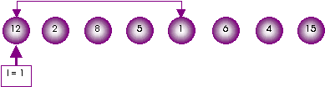
Chọn Trực Tiếp – Selection Sort
Cho dãy số a:
12 2 8 5 1 6 4 15

Slide 41
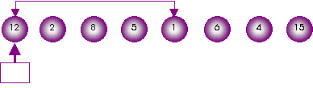
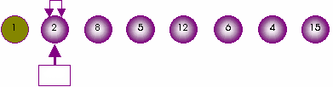
Chọn Trực Tiếp – Selection Sort
i=0
i=1

Slide 42
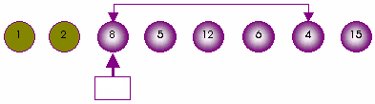
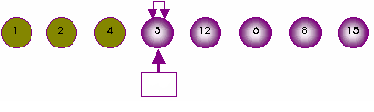
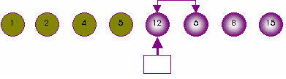
Chọn Trực Tiếp – Selection Sort
i=2
i=3
i=4

Slide 43
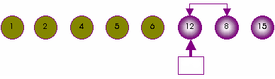
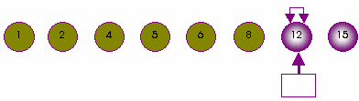
Chọn Trực Tiếp – Selection Sort
i=5
i=6

Slide 44
Cài Đặt Thuật Toán Chọn Trực Tiếp
void SelectionSort(int a[],int n )
{
int min,i,j; // chỉ số phần tử nhỏ nhất trong dãy hiện hành
for (i=0; i<n-1 ; i++) //chỉ số đầu tiên của dãy hiện hành
{
min = i;
for(j = i+1; j <N ; j++)
if (a[j ] < a[min])
min = j; // lưu vtrí phần tử hiện nhỏ nhất
Swap(a[min],a[i]);
}
}

Slide 45
Minh Họa Thuật Toán Chọn Trực Tiếp
Vị trí nhỏ nhất(0,7)
Swap(a[0], a[4])
min
12
2
8
5
1
6
4
15
0
1
2
3
4
5
6
7
i

Slide 46
Minh Họa Thuật Toán Chọn Trực Tiếp
Vị trí nhỏ nhất(1,7)
Swap(a[1], a[1])
min
1
2
8
5
12
6
4
15
0
1
2
3
4
5
6
7
i

Slide 47
Minh Họa Thuật Toán Chọn Trực Tiếp
Vị trí nhỏ nhất(2,7)
Swap(a[2], a[6])
min
1
2
8
5
12
6
4
15
0
1
2
3
4
5
6
7
i

Slide 48
Minh Họa Thuật Toán Chọn Trực Tiếp
Vị trí nhỏ nhất(3, 7)
Swap(a[3], a[3])
min
1
2
4
5
12
6
8
15
0
1
2
3
4
5
6
7
i

Slide 49
Minh Họa Thuật Toán Chọn Trực Tiếp
Vị trí nhỏ nhất(4, 7)
Swap(a[4], a[5])
min
1
2
4
5
12
6
8
15
0
1
2
3
4
5
6
7
i

Slide 50
Minh Họa Thuật Toán Chọn Trực Tiếp
Vị trí nhỏ nhất(5,7)
Swap(a[5], a[6])
min
1
2
4
5
6
12
8
15
0
1
2
3
4
5
6
7
i

Slide 51
Minh Họa Thuật Toán Chọn Trực Tiếp
Vị trí nhỏ nhất(6, 7)
min
1
2
4
5
6
8
12
15
12
15
0
1
2
3
4
5
6
7
i

Slide 52
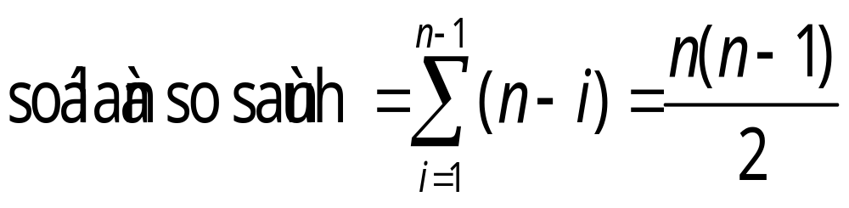

Độ Phức Tạo Của Thuật Toán
Ðánh giá giải thuật

Slide 53
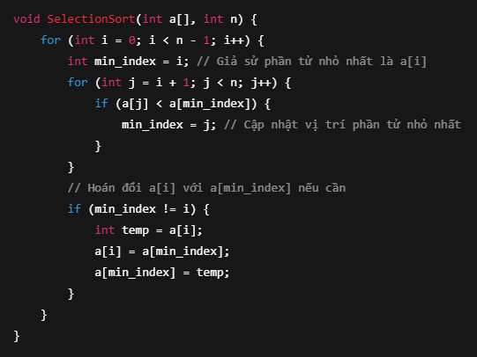
Code

Slide 54
Các Thuật Toán Sắp Xếp
1. Đổi chỗ trực tiếp – Interchange Sort
2. Chọn trực tiếp – Selection Sort
3. Nổi bọt – Bubble Sort
4. Shaker Sort
5. Chèn trực tiếp – Insertion Sort
6. Chèn nhị phân – Binary Insertion Sort
7. Shell Sort
8. Heap Sort
9. Quick Sort
10. Merge Sort
11. Radix Sort

Slide 55
Nổi Bọt – Bubble Sort
Ý tưởng:
  Xuất phát từ cuối dãy, đổi chỗ các cặp phần tử kế cận để đưa phần tử nhỏ hơn trong cặp phần tử đó về vị trí đúng đầu dãy hiện hành, sau đó sẽ không xét đến nó ở bước tiếp theo, do vậy ở lần xử lý thứ i sẽ có vị trí đầu dãy là i.
  Lặp lại xử lý trên cho đến khi không còn cặp phần tử nào để xét.

Slide 56
Nổi Bọt – Bubble Sort
Bước 1 : i = 0; // lần xử lý đầu tiên
Bước 2 : j = N-1;//Duyệt từ cuối dãy ngược về vị trí i
Trong khi (j > i) thực hiện:
Nếu a[j]<a[j-1]
Doicho(a[j],a[j-1]);
j = j-1;
Bước 3 : i = i+1; // lần xử lý kế tiếp
Nếu i >=N-1: Hết dãy. Dừng
Ngược lại : Lặp lại Bước 2.

Slide 57
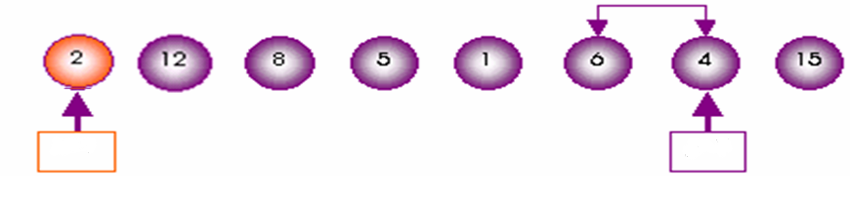
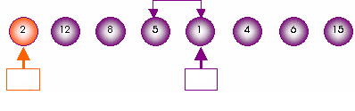
Nổi Bọt – Bubble Sort
Cho dãy số a:
2 12 8 5 1 6 4 15
i=0
j=6
i=0
i=4

Slide 58
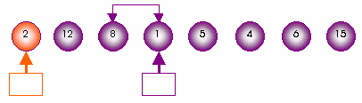
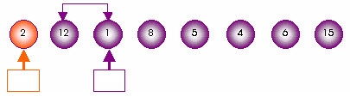
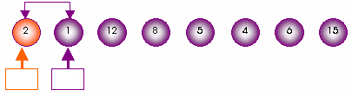
Nổi Bọt – Bubble Sort
i=0
j=3
i=0
j=2
i=0
j=1

Slide 59
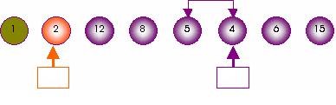
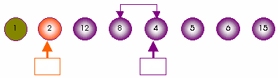
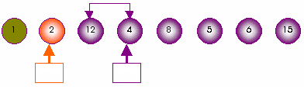
Nổi Bọt – Bubble Sort
i=1
j=5
i=1
j=4
i=1
j=3

Slide 60
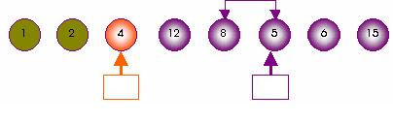
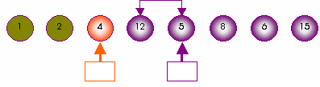
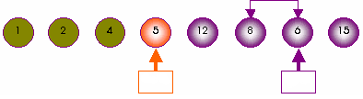
Nổi Bọt – Bubble Sort
i=2
j=5
i=2
j=4
i=3
j=6

Slide 61
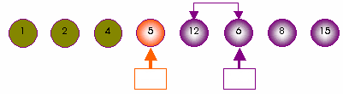
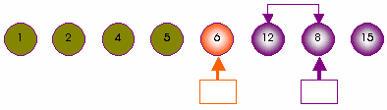


Nổi Bọt – Bubble Sort
i=3
j=5
i=4
j=6
i=5

Slide 62
Cài Đặt Thuật Toán Nổi Bọt
void BubbleSort(int a[],int n)
{
int i, j;
for (i = 0 ; i<n-1 ; i++)
for (j =n-1; j >i ; j --)
if(a[j]< a[j-1])// nếu sai vị trí thì đổi chỗ
Swap(a[j], a[j-1]);
}

Slide 63
Minh Họa Thuật Toán
j
12
2
8
5
1
6
4
15
1
0
1
2
3
4
5
6
7
i

Slide 64
Minh Họa Thuật Toán
j
1
2
12
2
8
5
4
6
15
0
1
2
3
4
5
6
7
i

Slide 65
Minh Họa Thuật Toán
j
1
2
4
12
4
8
5
6
15
0
1
2
3
4
5
6
7
i

Slide 66
Minh Họa Thuật Toán
j
1
2
4
12
8
5
6
15
5
0
1
2
3
4
5
6
7
i

Slide 67
Minh Họa Thuật Toán
j
1
2
4
5
12
8
6
15
6
0
1
2
3
4
5
6
7
i

Slide 68
Minh Họa Thuật Toán
j
1
2
4
5
6
8
12
8
15
0
1
2
3
4
5
6
7
i

Slide 69
Minh Họa Thuật Toán
j
1
2
3
4
5
6
7
8
1
2
4
5
6
8
12
15
12
15
i

Slide 70
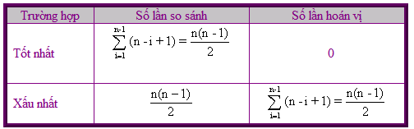
Độ Phức Tạp Của Thuật Toán Nổi Bọt

Slide 71
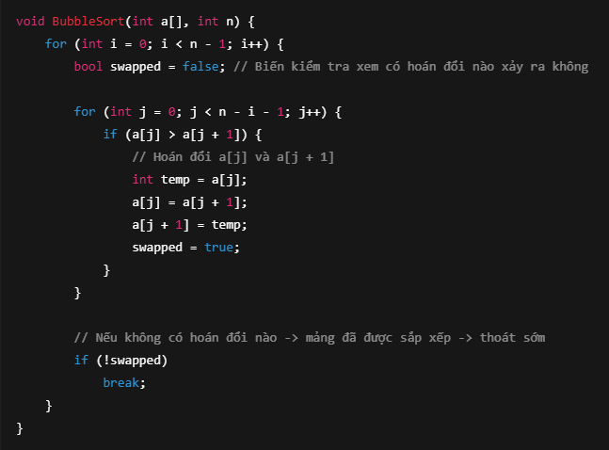
Code

Slide 72
Các Thuật Toán Sắp Xếp
1. Đổi chỗ trực tiếp – Interchange Sort
2. Chọn trực tiếp – Selection Sort
3. Nổi bọt – Bubble Sort
4. Shaker Sort
5. Chèn trực tiếp – Insertion Sort
6. Chèn nhị phân – Binary Insertion Sort
7. Shell Sort
8. Heap Sort
9. Quick Sort
10. Merge Sort
11. Radix Sort

Slide 73
Shaker Sort
Trong mỗi lần sắp xếp, duyệt mảng theo 2 lượt từ 2 phía khác nhau:
  Lượt đi: đẩy phần tử nhỏ về đầu mảng.
  Lượt về: đẩy phần tử lớn về cuối mảng.
Ghi nhận lại những đoạn đã sắp xếp nhằm tiết kiệm các phép so sánh thừa.

Slide 74
Các Bước Của Thuật Toán
Bước 1: l=0; r=n-1;//đoạn l->r là đoạn cần được sắp xếp
  k=n;//ghi nhận vị trí k xảy ra hoán vị sau cùng để làm cơ sơ thu hẹp đoạn l->r
Bước 2:
  Bước 2a:
  j=r;//đẩy phần tử nhỏ về đầu mảng
  Trong khi j>l
  nếu a[j]<a[j-1] thì Doicho(a[j],a[j-1])
  j--;
  l=k;//loại phần tử đã có thứ tự ở đầu dãy
  Bước 2b: j=l
  Trong khi j<r
  nếu a[j]>a[j+1] thì Doicho(a[j],a[j+1])
  j++
  r=k;//loại các phần tử đã có thứ tự ở cuối dãy
Bước 3: Nếu l<r lặp lại bước 2
        Ngược lại: dừng

Slide 75
Cài Đặt Thuật Toán Shaker Sort
  void ShakeSort(int a[],int n)
  {
  int i, j;
  int left, right, k;
  left = 0; right = n-1; k = n-1;
  while (left < right)
  {
  for (j = right; j > left; j --)
  if (a[j]< a[j-1])
  {Swap(a[j], a[j-1]);k =j;}
  left = k;
  for (j = left; j < right; j ++)
  if (a[j]> a[j+1])
  {Swap(a[j], a[j-1]);k = j; }
  right = k;
  }
  }

Slide 76
Các Thuật Toán Sắp Xếp
1. Đổi chỗ trực tiếp – Interchange Sort
2. Chọn trực tiếp – Selection Sort
3. Nổi bọt – Bubble Sort
4. Shaker Sort
5. Chèn trực tiếp – Insertion Sort
6. Chèn nhị phân – Binary Insertion Sort
7. Shell Sort
8. Heap Sort
9. Quick Sort
10. Merge Sort
11. Radix Sort

Slide 77
Chèn Trực Tiếp – Insertion Sort
Giả sử có một dãy a₀ , a₁ ,... ,a_{n-1} trong đó i phần tử đầu tiên a₀ , a₁ ,... ,a_{i-1} đã có thứ tự.
Tìm cách chèn phần tử a_{i} vào vị trí thích hợp của đoạn đã được sắp để có dãy mới a₀ , a₁,... ,a_{i} trở nên có thứ tự. Vị trí này chính là vị trí giữa hai phần tử a_{k-1} và a_{k} thỏa a_{k-1} < a_{i} < a_{k} (1≤k≤i).

Slide 78
Chèn Trực Tiếp – Insertion Sort
Bước 1: i = 1; //giả sử có đoạn a[1] đã được sắp
Bước 2: x = a[i]; Tìm vị trí pos thích hợp trong đoạn a[1] đến a[i-1] để chèn a[i] vào
Bước 3: Dời chỗ các phần tử từ a[pos] đến a[i-1] sang phải 1 vị trí để dành chổ cho a[i]
Bước 4: a[pos] = x; //có đoạn a[1]..a[i] đã được sắp
Bước 5: i = i+1;
Nếu i < n : Lặp lại Bước 2
Ngược lại : Dừng

Slide 79
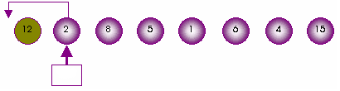
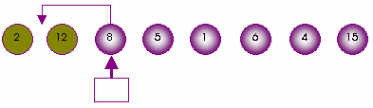
Chèn Trực Tiếp – Insertion Sort
  Cho dãy số :
12 2 8 5 1 6 4 15
i=1
i=2

Slide 80
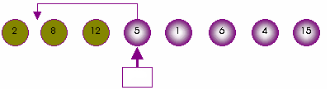
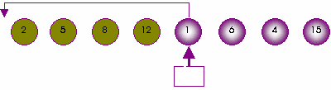
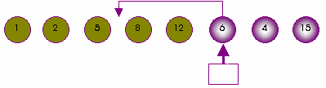
Chèn Trực Tiếp – Insertion Sort
i=3
i=4
i=5

Slide 81
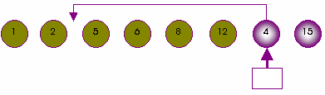
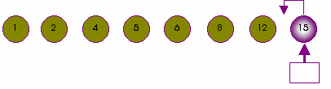
Chèn Trực Tiếp – Insertion Sort
i=6
i=7

Slide 82
Cài Đặt Thuật Toán Chèn Trực Tiếp
void InsertionSort(int d, int n )
{ int pos, i;
int x;//lưu giá trị a[i] tránh bị ghi đè khi dời chỗ các phần tử.
for(i=1 ; i<n ; i++) //đoạn a[0] đã sắp
{
x = a[i]; pos = i-1;
// tìm vị trí chèn x
while((pos >= 0)&&(a[pos] > x))
{//kết hợp dời chỗ các phần tử sẽ đứng sau x trong dãy mới
a[pos+1] = a[pos];
pos--;
}
a[pos+1] = x]; // chèn x vào dãy
}
}

Slide 83
Minh Họa Thuật Toán Insertion Sort
12
2
8
5
1
6
4
15
0
1
2
3
4
5
6
7

Slide 84
Minh Họa Thuật Toán Insertion Sort
Insert a[1] into (0,0)
pos
2
12
2
8
5
1
6
4
15
0
1
2
3
4
5
6
7
i
x

Slide 85
Minh Họa Thuật Toán Insertion Sort
Insert a[2] into (0, 1)
pos
2
8
12
8
5
1
6
4
15
0
1
2
3
4
5
6
7
i
x

Slide 86
Minh Họa Thuật Toán Insertion Sort
Insert a[3] into (0, 2)
pos
2
5
8
12
5
1
6
4
15
0
1
2
3
4
5
6
7
i
x

Slide 87
Minh Họa Thuật Toán Insertion Sort
Insert a[4] into (0, 3)
pos
2
5
8
12
1
6
4
15
1
0
1
2
3
4
5
6
7
i
x

Slide 88
Minh Họa Thuật Toán Insertion Sort
Insert a[5] into (0, 4)
pos
1
2
5
6
8
12
6
4
15
0
1
2
3
4
5
6
7
i
x

Slide 89
Minh Họa Thuật Toán Insertion Sort
Insert a[6] into (0, 5)
pos
1
2
4
5
6
8
12
4
15
0
1
2
3
4
5
6
7
i
x

Slide 90
Minh Họa Thuật Toán Insertion Sort
Insert a[8] into (0, 6)
pos
1
2
4
5
6
8
12
15
15
0
1
2
3
4
5
6
7
i
x

Slide 91
Minh Họa Thuật Toán Insertion Sort
pos
1
2
4
5
6
8
12
15
0
1
2
3
4
5
6
7

Slide 92
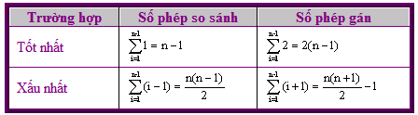
Độ Phức Tạp Của Insertion Sort

Slide 93

Code

Slide 94
Các Thuật Toán Sắp Xếp
1. Đổi chỗ trực tiếp – Interchange Sort
2. Chọn trực tiếp – Selection Sort
3. Nổi bọt – Bubble Sort
4. Shaker Sort
5. Chèn trực tiếp – Insertion Sort
6. Chèn nhị phân – Binary Insertion Sort
7. Shell Sort
8. Heap Sort
9. Quick Sort
10. Merge Sort
11. Radix Sort

Slide 95
Chèn Nhị Phân – Binary Insertion Sort
void BInsertionSort(int a[],int n )
{
int l,r,m,i;
int x;//lưu giá trị a[i] tránh bị ghi đè khi dời chỗ các phần tử.
for(i=1 ; i<n ; i++)
{ x = a[i]; l = 0; r = i-1;
while(l<=r) // tìm vị trí chèn x
{ m = (l+r)/2; // tìm vị trí thích hợp m
if(x < a[m]) r = m-1;
else l = m+1;
}
for(int j = i-1 ; j >=l ; j--)
a[j+1] = a[j];// dời các phần tử sẽ đứng sau x
a[l] = x; // chèn x vào dãy
}
}

Slide 96
Các Thuật Toán Sắp Xếp
1. Đổi chỗ trực tiếp – Interchange Sort
2. Chọn trực tiếp – Selection Sort
3. Nổi bọt – Bubble Sort
4. Shaker Sort
5. Chèn trực tiếp – Insertion Sort
6. Chèn nhị phân – Binary Insertion Sort
7. Shell Sort
8. Heap Sort
9. Quick Sort
10. Merge Sort
11. Radix Sort

Slide 97
Shell Sort
Cải tiến của phương pháp chèn trực tiếp
Ý tưởng:
  Phân hoạch dãy thành các dãy con
  Sắp xếp các dãy con theo phương pháp chèn trực tiếp
  Dùng phương pháp chèn trực tiếp sắp xếp lại cả dãy.

Slide 98
Shell Sort
Phân chia dãy ban đầu thành những dãy con gồm các phần tử ở cách nhau h vị trí
Dãy ban đầu : a₁, a₂, ..., a_{n} được xem như sự xen kẽ của các dãy con sau :
  Dãy con thứ nhất : a₁ a_{h+1} a_{2h+1} ...
  Dãy con thứ hai : a₂ a_{h+2} a_{2h+2} ...
  ....
  Dãy con thứ h : a_{h} a_{2h} a_{3h} ...

Slide 99
Shell Sort
Tiến hành sắp xếp các phần tử trong cùng dãy con sẽ làm cho các phần tử được đưa về vị trí đúng tương đối
Giảm khoảng cách h để tạo thành các dãy con mới
Dừng khi h=1

Slide 100
Shell Sort
Giả sử quyết định sắp xếp k bước, các khoảng cách chọn phải thỏa điều kiện :
h_{i} > h_{i+1} và h_{k} = 1
h_{i} = (h_{i-1} - 1)/3 và h_{k} = 1, k = log₃n-1
  Ví dụ :127, 40, 13, 4, 1
h_{i} = (h_{i-1} - 1)/2 và h_{k} = 1, k = log₂n-1
  Ví dụ : 15, 7, 3, 1

Slide 101
Shell Sort
h có dạng 3i+1: 364, 121, 40, 13, 4, 1
Dãy fibonaci: 34, 21, 13, 8, 5, 3, 2, 1
h là dãy các số nguyên tố giảm dần đến 1: 13, 11, 7, 5, 3, 1.

Slide 102
Shell Sort
Bước 1: Chọn k khoảng cách h[1], h[2], ..., h[k];
i = 1;
Bước 2: Phân chia dãy ban đầu thành các dãy con cách nhau h[i] khoảng cách.
Sắp xếp từng dãy con bằng phương pháp chèn trực tiếp;
Bước 3 : i = i+1;
Nếu i > k : Dừng
Ngược lại : Lặp lại Bước 2.

Slide 103
Shell Sort
Cho dãy số a:
12 2 8 5 1 6 4 15
Giả sử chọn các khoảng cách là 5, 3, 1

Slide 104

Shell Sort
h = 5 : xem dãy ban đầu như các dãy con

Slide 105

Shell Sort
h = 3 : (sau khi đã sắp xếp các dãy con ở bước trước)

Slide 106

Shell Sort
h = 1 : (sau khi đã sắp xếp các dãy con ở bước trước

Slide 107

Shell Sort

Slide 108
Shell Sort
void ShellSort(int a[],int n, int h[], int k)
{ int step,i,j, x,len;
for (step = 0 ; step <k; step ++)
{ len = h[step];
for (i = len; i <n; i++)
{
x = a[i];
pos = i-len; // a[j] đứng kề trước a[i] trong cùng dãy con
while ((pos>=0)&&(x<a[pos])// sắp xếp dãy con chứa x
{ // bằng phương pháp chèn trực tiếp
a[pos+len] = a[pos];
pos = pos - len;
}
a[pos+len] = x;
}
}
}

Slide 109
Shell Sort – Ví Dụ
h = (5, 3, 1); k = 3
len = 5
joint
curr
12
2
8
5
1
6
4
15
0
1
2
3
4
5
6
7

Slide 110
Shell Sort – Ví Dụ
h = (5, 3, 1); k = 3
len = 5;
6
2
8
5
1
12
4
15
0
1
2
3
4
5
6
7

Slide 111
Shell Sort – Ví Dụ
h = (5, 3, 1); k = 3
len = 3
joint
curr
6
2
15
5
1
12
4
8
0
1
2
3
4
5
6
7

Slide 112
Shell Sort – Ví Dụ
h = (5, 3, 1); k = 3
len = 3
joint
joint
curr
5
1
12
6
2
15
4
8
0
1
2
3
4
5
6
7

Slide 113
Shell Sort – Ví Dụ
h = (5, 3, 1); k = 3
len = 3
4
1
12
5
2
15
6
8
0
1
2
3
4
5
6
7

Slide 114
Shell Sort – Ví Dụ
h = (5, 3, 1); k = 3
len = 1
joint
curr
joint
joint
4
1
12
5
2
15
6
8
0
1
2
3
4
5
6
7

Slide 115
Shell Sort – Ví Dụ
h = (5, 3, 1); k = 3
len = 1
joint
joint
curr
joint
joint
joint
joint
joint
joint
1
4
5
12
2
15
6
8
0
1
2
3
4
5
6
7

Slide 116
Shell Sort – Ví Dụ
1
2
4
5
6
8
12
15
0
1
2
3
4
5
6
7

Slide 117
Các Thuật Toán Sắp Xếp
1. Đổi chỗ trực tiếp – Interchange Sort
2. Chọn trực tiếp – Selection Sort
3. Nổi bọt – Bubble Sort
4. Shaker Sort
5. Chèn trực tiếp – Insertion Sort
6. Chèn nhị phân – Binary Insertion Sort
7. Shell Sort
8. Heap Sort
9. Quick Sort
10. Merge Sort
11. Radix Sort

Slide 118
Thuật Toán Sắp Xếp Heap Sort
Heap Sort tận dụng được các phép so sánh ở bước i-1, mà thuật toán sắp xếp chọn trực tiếp không tận dụng được
Để làm được điều này Heap sort thao tác dựa trên cây.

Slide 119
Thuật Toán Sắp Xếp Heap Sort
Xét dãy số: 5 2 6 4 8 1
8
6
8
5
6
8
-∞
5
2
6
4
8
1

Slide 120
Thuật toán sắp xếp Heap Sort
Ở cây trên, phần tử ở mức i chính là phần tử lớn trong cặp phần tử ở mức i +1, do đó phần tử ở nút gốc là phần tử lớn nhất.
Nếu loại bỏ gốc ra khỏi cây, thì việc cập nhật cây chỉ xãy ra trên những nhấn liên quan đến phần tử mới loại bỏ, còn các nhánh khác thì bảo toàn.
Bước kế tiếp có thể sử dụng lại kết quả so sánh của bước hiện tại.
Vì thế độ phức tạp của thuật toán O(nlog₂n)

Slide 121
Các Bước Thuật Toán
Giai đoạn 1 : Hiệu chỉnh dãy số ban đầu thành heap
Giai đoạn 2: Sắp xếp dãy số dựa trên heap:
  Bước 1:Đưa phần tử lớn nhất về vị trí đúng ở cuối dãy:
  r = n; Hoánvị (a₁ , a_{r} );
  Bước 2: Loại bỏ phần tử lớn nhất ra khỏi heap: r = r-1;
  Hiệu chỉnh phần còn lại của dãy từ a1 , a2 ... ar thành một heap.
  Bước 3:
  Nếu r>1 (heap còn phần tử ): Lặp lại Bước 2
  Ngược lại : Dừng

Slide 122
Minh Họa Thuật Toán
Heap: Là một dãy các phần tử al , a2 ,... , ar
thoả các quan hệ với mọi i ∈ [l, r]:
  A _{i} ≥ A _{2i+1}
  A _{i} ≥ A _{2i+2} // (A_{i} , A _{2i+1}), (A_{i} , A _{2i+2} ) là các cặp phần tử liên đới
Cho dãy số : 12 2 8 5 1 6 4 15
Giai đoạn 1: Hiệu chỉnh dãy ban đầu thành Heap
12
2
8
5
1
6
4
15
0
1
2
3
4
5
6
7
Pt liên đới
l=3

Slide 123
Minh Họa Thuật Toán
12
2
8
15
1
6
4
5
0
1
2
3
4
5
6
7
l=2
Pt liên đới
12
2
8
15
1
6
4
5
0
1
2
3
4
5
6
7
l=1
Pt liên đới

Slide 124
Minh Họa Thuật Toán
12
15
8
2
1
6
4
5
0
1
2
3
4
5
6
7
Lan truyền việc điều chỉnh
l=1
12
15
8
5
1
6
4
2
0
1
2
3
4
5
6
7
l=0
Pt liên đới

Slide 125
Minh Họa Thuật Toán
15
12
8
5
1
6
4
2
0
1
2
3
4
5
6
7
Giai đoạn 2: Sắp xếp dãy số dựa trên Heap
15
12
8
5
1
6
4
2
0
1
2
3
4
5
6
7
2
12
8
5
1
6
4
15
0
1
2
3
4
5
6
7
r=6

Slide 126
Minh Họa Thuật Toán
Hiệu chỉnh Heap
2
12
8
5
1
6
4
15
0
1
2
3
4
5
6
7
l=2
Pt liên đới
2
12
8
5
1
6
4
15
0
1
2
3
4
5
6
7
l=2
Pt liên đới

Slide 127
Minh Họa Thuật Toán
2
12
8
5
1
6
4
15
0
1
2
3
4
5
6
7
l=0
Pt liên đới
12
2
8
5
1
6
4
15
0
1
2
3
4
5
6
7
l=2

Slide 128
Minh Họa Thuật Toán
Lan truyền việc điều chỉnh
12
2
8
5
1
6
4
15
0
1
2
3
4
5
6
7
l=2
12
5
8
2
1
6
4
15
0
1
2
3
4
5
6
7
l=2

Slide 129
Minh Họa Thuật Toán
12
5
8
2
1
6
4
15
0
1
2
3
4
5
6
7
4
5
8
2
1
6
12
15
0
1
2
3
4
5
6
7
Thực hiện với r= 5,4,3,2 ta được
1
2
4
5
6
8
12
15
0
1
2
3
4
5
6
7

Slide 130
Cài Đặt Thuật Toán
Hiệu chỉnh a_{l}, a_{l}+₁,..,a_{r} thành Heap
  void shift(int a[],int l,int r)
  {
  int x,i,j;
  i=l;
  j=2*i+1;
  x=a[i];
  while(j<=r)
  { if(j<r)
  if(a[j]<a[j+1]) //tim phan tu lon nhat a[j] va a[j+1]

Slide 131
Cài Đặt Thuật Toán
j++; //luu chi so cua phan tu nho nhat trong hai phan tu
if(a[j]<=x) return;
else
{ a[i]=a[j];
a[j]=x;
i=j;
j=2*i+1;
x=a[i];
}
  }
  }

Slide 132
Cài Đặt Thuật Toán
Hiệu chỉnh a₀,..a_{n-1}Thành Heap
void CreateHeap(int a[],int n)
{ int l;
l=n/2-1;
while(l>=0)
{
shift(a,l,n-1);
l=l-1;
}
}

Slide 133
Cài Đặt Thuật Toán
Hàm HeapSort
void HeapSort(int a[],int n)
{ int r;
CreateHeap(a,n);
r=n-1;
while(r>0)
{
Swap(a[0],a[r]);//a[0] la nút gốc
r--;
if(r>0)
shift(a,0,r);
}
}

Slide 134
Các Thuật Toán Sắp Xếp
1. Đổi chỗ trực tiếp – Interchange Sort
2. Chọn trực tiếp – Selection Sort
3. Nổi bọt – Bubble Sort
4. Shaker Sort
5. Chèn trực tiếp – Insertion Sort
6. Chèn nhị phân – Binary Insertion Sort
7. Shell Sort
8. Heap Sort
9. Quick Sort
10. Merge Sort
11. Radix Sort

Slide 135
Quick Sort
Ý tưởng:
Giải thuật QuickSort sắp xếp dãy a₁, a₂ ..., a_{N} dựa trên việc phân hoạch dãy ban đầu thành 3 phần :
  Phần 1: Gồm các phần tử có giá trị bé hơn x
  Phần 2: Gồm các phần tử có giá trị bằng x
  Phần 3: Gồm các phần tử có giá trị lớn hơn x
với x là giá trị của một phần tử tùy ý trong dãy ban đầu.

Slide 136

Quick Sort - Ý Tưởng
Sau khi thực hiện phân hoạch, dãy ban đầu được phân thành 3 đoạn:
  1. ak ≤ x , với k = 1 .. j
  2. ak = x , với k = j+1 .. i-1
  3. ak ≥ x , với k = i..N

Slide 137
Quick Sort – Ý Tưởng
Đoạn thứ 2 đã có thứ tự.
Nếu các đoạn 1 và 3 chỉ có 1 phần tử : đã có thứ tự
→ khi đó dãy con ban đầu đã được sắp.

Slide 138
Quick Sort – Ý Tưởng
Đoạn thứ 2 đã có thứ tự.
Nếu các đoạn 1 và 3 có nhiều hơn 1 phần tử thì dãy ban đầu chỉ có thứ tự khi các đoạn 1, 3 được sắp.
Để sắp xếp các đoạn 1 và 3, ta lần lượt tiến hành việc phân hoạch từng dãy con theo cùng phương pháp phân hoạch dãy ban đầu vừa trình bày …

Slide 139
Giải Thuật Quick Sort
Bước 1: Nếu left ≥ right //dãy có ít hơn 2 phần tử
    Kết thúc; //dãy đã được sắp xếp
Bước 2: Phân hoạch dãy a_{left} … a_{right} thành các đoạn: a_{left}.. a_{j}, a_{j+1}.. a_{i-1}, a_{i}.. a_{right}
  Đoạn 1 ≤ x
  Đoạn 2: a_{j+1}.. a_{i-1} = x
  Đoạn 3: a_{i}.. a_{right} ≥ x
Bước 3: Sắp xếp đoạn 1: a_{left}.. a_{j}
Bước 4: Sắp xếp đoạn 3: a_{i}.. a_{right}

Slide 140
Giải Thuật Quick Sort
Bước 1 : Chọn tùy ý một phần tử a[k] trong dãy là giá trị mốc ( l ≤ k ≤ r):
x = a[k]; i = l; j = r;
Bước 2 : Phát hiện và hiệu chỉnh cặp phần tử
a[i], a[j] nằm sai chỗ :
    Bước 2a : Trong khi (a[i]<x) i++;
    Bước 2b : Trong khi (a[j]>x) j--;
    Bước 2c : Nếu i< j Đoicho(a[i],a[j]);
Bước 3 : Nếu i < j: Lặp lại Bước 2. Ngược lại: Dừng

Slide 141
Quick Sort – Ví Dụ
Cho dãy số a:
12 2 8 5 1 6 4 15
Phân hoạch đoạn l =0, r = 7:
x = a[3] = 5
12
2
8
5
1
6
4
15
l=0
r=7

Slide 142



Quick Sort – Ví Dụ
l=0
r=7

Slide 143


Quick Sort – Ví Dụ
Phân hoạch đoạn l =0, r = 2:
x = a[2] = 2
l=0
r=2

Slide 144


Quick Sort – Ví Dụ
Phân hoạch đoạn l = 4, r = 7:
x = a[5] = 6
l=4
r=7

Slide 145


Phân hoạch đoạn l = 6, r = 7:
x = a[6] = 6
l=6
r=7

Slide 146
Quick Sort
void QuickSort(int a[], int left, int right)
{ int i, j, x;
x = a[(left+right)/2];
i = left; j = right;
while(i < j)
{
while(a[i] < x) i++;
while(a[j] > x) j--;
if(i <= j)
{
Doicho(a[i],a[j]);
i++ ; j--;
}
}
if(left<j)
QuickSort(a, left, j);
if(i<right)
QuickSort(a, i, right);
}

Slide 147
Quick Sort – Ví Dụ
Phaân hoaïch daõy
i
j
0
1
2
3
4
5
6
7
12
2
8
5
5
1
6
4
15
left
right
X
STOP
STOP
Not less than X
Not greater than X

Slide 148
Quick Sort – Ví Dụ
Phaân hoaïch daõy
X
5
i
j
1
2
3
4
5
6
7
8
4
2
8
5
1
6
12
15
left
right
STOP
STOP
Không nhỏ hơn X
Không lớn hơn X

Slide 149
Quick Sort – Ví Dụ
j
i
1
2
3
4
5
6
7
8
4
2
1
5
8
6
12
15
left
right

Slide 150
Quick Sort – Ví Dụ
Phaân hoaïch daõy
X
6
i
j
1
2
3
4
5
6
7
8
1
2
4
5
8
6
12
15
left
right
Saép xeáp ñoaïn 3
STOP
STOP
Không nhỏ hơn X
Không lớn hơn X

Slide 151
Quick Sort – Ví Dụ
j
i
1
2
3
4
5
6
7
8
1
2
4
5
6
8
12
15
left
right
Saép xeáp ñoaïn 3

Slide 152

Độ Phức Tạp Của Quick Sort

Slide 153
Các Thuật Toán Sắp Xếp
1. Đổi chỗ trực tiếp – Interchange Sort
2. Chọn trực tiếp – Selection Sort
3. Nổi bọt – Bubble Sort
4. Shaker Sort
5. Chèn trực tiếp – Insertion Sort
6. Chèn nhị phân – Binary Insertion Sort
7. Shell Sort
8. Heap Sort
9. Quick Sort
10. Merge Sort
11. Radix Sort

Slide 154
Merge Sort – Ý Tưởng
Giải thuật Merge sort sắp xếp dãy a₁, a₂, ..., an dựa trên nhận xét sau:
  Mỗi dãy a₁, a₂, ..., an bất kỳ là một tập hợp các dãy con liên tiếp mà mỗi dãy con đều đã có thứ tự.
    Ví dụ: dãy 12, 2, 8, 5, 1, 6, 4, 15 có thể coi như gồm 5 dãy con không giảm (12); (2, 8); (5); (1, 6); (4, 15).
  Dãy đã có thứ tự coi như có 1 dãy con.
Hướng tiếp cận: tìm cách làm giảm số dãy con không giảm của dãy ban đầu.

Slide 155
Sắp Xếp Trộn - Merge Sort
Mảng A chia làm 02 phần bằng nhau.
Sắp xếp 02 phần
Trộn 02 nửa lại

Slide 156




Slide 157


Slide 158


Slide 159


Slide 160


Slide 161
Merge Sort – Ví Dụ
18
26
32
6
43
15
9
1
22
26
19
55
37
43
99
2
18
26
32
6
43
15
9
1
22
26
19
55
37
43
99
2
18
26
32
6
43
15
9
1
22
26
19
55
37
43
99
2
18
26
32
6
43
15
9
1
22
26
19
55
37
43
99
2
18
26
32
6
43
15
9
1
22
26
19
55
37
43
99
2

Slide 162
Merge Sort – Ví Dụ
Original Sequence
Sorted Sequence
18
26
32
6
43
15
9
1
18
26
32
6
43
15
9
1
1
6
9
15
18
26
32
43
18
26
32
6
43
15
9
1
18
26
32
6
43
15
9
1
6
26
32
6
18
26
32
18
1
9
15
43
1
9
15
43
18
26
43
15
9
1
18
26
32
6
43
15
9
1
32
6
18
26
6
32
15
43
18
26
6
32
15
43
1
9
1
9
18
26
32
15
1
15
18
26
32
6
43
15
9
1
18
26
6
43
9
26
32
6
43
15
9
9
1
18
32
6
43
1
18
26
32
6
43
15
9
1
18
26
32
6
43
15
9
1

Slide 163
Merge Sort
void MergeSort (Day &d, p, r)
{
if p < r
{
q = (p+r)/2
MergeSort (A, p, q)
MergeSort (A, q+1, r)
Merge (A, p, q, r);
}
}
Notes:
hung

Slide 164
Merge Sort
  Các dãy con tăng dần sẽ được tách ra 2 dãy phụ theo nguyên tắc phân phối đều luân phiên.
  Trộn từng cặp dãy con của hai dãy phụ thành một dãy con của dãy ban đầu → dãy mới có số lượng dãy con giảm đi so với dãy ban đầu.

Slide 165
Merge Sort
Bước 1 : k = 1; // dãy con có 1 phần tử là dãy không giảm
Bước 2 : Lặp trong khi (k < N) // dãy còn hơn 1 dãy con
  Bước 21: Phân phối đều luân phiên dãy a₁, a₂, …, an thành 2 dãy b, c theo từng nhóm k phần tử liên tiếp nhau.
    //b = a₁, …, ak, a_{2k+1}, …, a_{3k}, …
    //c = ak₊₁, …, a_{2k}, a_{3k+1}, …, a_{4k}, …
  Bước 22: Trộn từng cặp dãy con gồm k phần tử của 2 dãy b, c vào a.
  Bước 23: k = k*2;

Slide 166
Merge Sort – Ví Dụ
p = 1
Phân phối đều luân phiên p hần tử
1
2
3
4
5
6
7
8
12
2
8
5
1
6
4
15

Slide 167
Merge Sort – Ví Dụ
p = 1
Phân phối đều luân phiên p hần tử
1
2
3
4
5
6
7
8
12
2
8
5
1
6
4
15

Slide 168
Merge Sort – Ví Dụ
k = 1
Trộn p phần tử
0
1
2
3
4
5
6
7
12
8
1
4
2
5
6
15

Slide 169
Merge Sort – Ví Dụ
k = 1
Trộn từng cặp p phần tử
0
1
2
3
4
5
6
7
12
8
1
4
2
5
6
15

Slide 170
Merge Sort – Ví Dụ
p = 2
Phân phối p phần tử
2
12
5
8
1
6
4
15
0
1
2
3
4
5
6
7

Slide 171
Merge Sort – Ví Dụ
p = 2
Trộn từng cặp p phần tử
0
1
2
3
4
5
6
7
2
12
1
6
5
8
4
15

Slide 172
Merge Sort – Ví Dụ
p = 2
Trộn từng cặp p phần tử
0
1
2
3
4
5
6
7
2
12
1
6
5
8
4
15

Slide 173
Merge Sort – Ví Dụ
p = 4
Phân phối luân phiên p phần tử
2
5
8
12
1
4
6
15
0
1
2
3
4
5
6
7

Slide 174
Merge Sort – Ví Dụ
p = 4
Trộn từng cặp p phần tử
Troän töøng caëp ñöôøng chaïy
0
1
2
3
4
5
6
7
2
5
8
12
1
4
6
15

Slide 175
Merge Sort – Ví Dụ
p = 4
Trộn từng cặp p phần tử
0
1
2
3
4
5
6
7
2
5
8
12
1
4
6
15

Slide 176
Merge Sort – Ví Dụ
p = 8
0
1
2
3
4
5
6
7
1
2
4
5
6
8
12
15
STOP
Chỉ một mảng con

Slide 177
Merge Sort – Ví Dụ
1
2
3
4
5
6
7
8
1
2
4
5
6
8
12
15

Slide 178
Merge Sort – Cài Đặt
Dữ liệu hỗ trợ: 2 mảng b, c:
int b[MAX], c[MAX], nb, nc;
Các hàm cần cài đặt:
  void MergeSort(int a[], int N); : Sắp xếp mảng (a, N) tăng dần
  void Distribute(int a[], int N, int &nb, int &nc, int k); Phân phối đều luân phiên các dãy con độ dài k từ mảng a vào hai mảng con b và c
  void Merge(int a[], int nb, int nc, int k); : Trộn mảng b và mảng c vào mảng a
  void MergeSubarr(int a[], int nb, int nc, int &pa, int &pb, int &pc, int k); : Trộn một cặp dãy con từ b và c vào a

Slide 179
Merge Sort – Cài Đặt
int b[MAX], c[MAX], nb, nc;
void MergeSort(int a[], int N)
{
int k;
for (k = 1; k < N; k *= 2)
{
Distribute(a, N, nb, nc, k);
Merge(a, nb, nc, k);
}
}

Slide 180
Merge Sort – Cài Đặt
void Distribute(int a[], int N, int &nb, int &nc, int k)
{
int i, pa, pb, pc;
pa = pb = pc = 0;
while (pa < N)
{
for (i=0; (pa<N) && (i<k); i++, pa++, pb++)
b[pb] = a[pa];
for (i=0; (pa<N) && (i<k); i++, pa++, pc++)
c[pc] = a[pa];
}
nb = pb; nc = pc;
}

Slide 181
Các Thuật Toán Sắp Xếp
1. Đổi chỗ trực tiếp – Interchange Sort
2. Nổi bọt – Bubble Sort
3. Shaker Sort
4. Chèn trực tiếp – Insertion Sort
5. Chèn nhị phân – Binary Insertion Sort
6. Shell Sort
7. Chọn trực tiếp – Selection Sort
8. Quick Sort
9. Merge Sort
10. Heap Sort
11. Radix Sort

Slide 182
Sắp Xếp Theo Phương Pháp Cơ Số Radix Sort
Radix Sort là một thuật toán tiếp cận theo một hướng hoàn toàn khác.
Nếu như trong các thuật toán khác, cơ sở để sắp xếp luôn là việc so sánh giá trị của 2 phần tử thì Radix Sort lại dựa trên nguyên tắc phân loại thư của bưu điện. Vì lý do đó Radix Sort còn có tên là Postman’s sort.
Radix Sort không hề quan tâm đến việc so sánh giá trị của phần tử mà bản thân việc phân loại và trình tự phân loại sẽ tạo ra thứ tự cho các phần tử.

Slide 183
Sắp Xếp Theo Phương Pháp Cơ Số Radix Sort
Mô phỏng lại qui trình trên, để sắp xếp dãy a₁, a₂, ..., an, giải thuật Radix Sort thực hiện như sau:
  Trước tiên, ta có thể giả sử mỗi phần tử ai trong dãy a₁, a₂, ..., an là một số nguyên có tối đa m chữ số.
  Ta phân loại các phần tử lần lượt theo các chữ số hàng đơn vị, hàng chục, hàng trăm, … tương tự việc phân loại thư theo tỉnh thành, quận huyện, phường xã, ….

Slide 184
Sắp Xếp Theo Phương Pháp Cơ Số Radix Sort
Bước 1 :// k cho biết chữ số dùng để phân loại hiện hành
  k = 0; // k = 0: hàng đơn vị; k = 1: hàng chục; …
Bước 2 : //Tạo các lô chứa các loại phần tử khác nhau
  Khởi tạo 10 lô B₀, B₁, …, B₉ rỗng;

Slide 185
Sắp Xếp Theo Phương Pháp Cơ Số Radix Sort
Bước 3 :
  For i = 1 .. n do
    Đặt ai vào lô Bt với t: chữ số thứ k của ai;
Bước 4 :
  Nối B₀, B₁, …, B₉ lại (theo đúng trình tự) thành a.
Bước 5 :
  k = k+1;Nếu k < m thì trở lại bước 2. Ngược lại: Dừng

Slide 186

Sắp Xếp Theo Phương Pháp Cơ Số Radix Sort

Slide 187

Sắp Xếp Theo Phương Pháp Cơ Số Radix Sort

Slide 188

Sắp Xếp Theo Phương Pháp Cơ Số Radix Sort

Slide 189

Sắp Xếp Theo Phương Pháp Cơ Số Radix Sort

Slide 190

Sắp Xếp Theo Phương Pháp Cơ Số Radix Sort

Slide 191
Bài Tập
Nhập một dãy số nguyên n phần tử.
Sắp xếp lại dãy sao cho:
    số nguyên dương đầu ở đầu dãy và theo thứ tự giảm.
    số nguyên âm tăng ở cuối dãy và theo thứ tự tăng.
    số 0 ở giữa.
Lưu ý: Không dùng đổi chỗ trực tiếp.

